Slide 1
Atividades em sala (8)
Medida indireta de potência
Base teórica de circuitos. Potência, corrente e tensão elétrica.
Montagem e medidas.
Obtenção dos resultados.
Análise.

Slide 2
Atividades 7 - Medida indireta de potência
Rede elétrica: 127volts (nominal).
Estabilizador: Entrada 127V nominais. Fornecimentos (saída): 115V/500W
Exemplo: Lâmpada: 100W (potência nominal) /127volts.
Cálculo da Potência e corrente. Lâmpada ligada na rede Eletropaulo
P(potência: Watts)= V(tensão: Volts) *I (corrente: Ampères).
P= V * I : → I=P/V: 100/127=0,78A
R=V/I = 127 / 0,78= 162,8 OHMs

Slide 3
Atividades 7 - Medida indireta de potência
Exemplo: UM CHUVEIRO ELÉTRICO no inverno :
P=6600W V=220V (inverno)
Cálculo da corrente.
I=6600/220 = 30 Ampéres
R=V/I = 220/30 = 7,3 OHMs
Cálculo da resistência do chuveiro
LEI DE OHM V = R *I ; ONDE R : (resistência: ohm)
R=V/I = 220/30 = 7,3 OHMs
EXEMPLO: LÂMPADA INCANDESCENTE
I= P/V = 100/127 = 0,79 Ampères.
R = V/I = 127/0,79= 160,76 OHMs(161 OHMs).

Slide 4
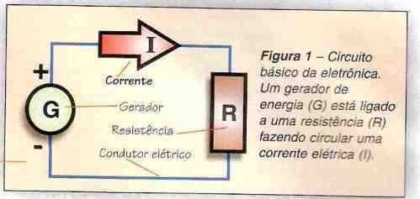
Lei de Ohm
Para visualizar o que significa a lei de Ohm imagine um circuito básico, representado na figura 1.
Temos um gerador corrente(G), que pode ser uma pilha de lanterna ou bateria de um carro, pro exemplo.
Este gerador está ligado através de um condutor (fio) a uma resistência (R) que pode ser algo como um aquecedor de ambiente ou uma lâmpada incandescente.
Este esquema vai fazer com que circule uma corrente elétrica (I) no condutor (em azul) indo do polo positivo para o negativo.

Slide 5
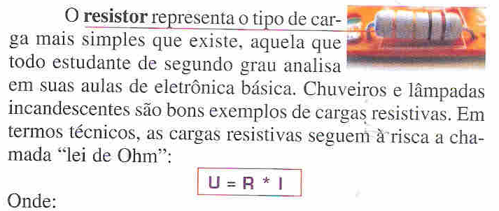
Resistor

Slide 6
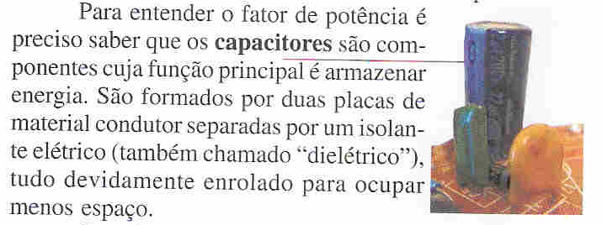
Capacitor
Representação
Dielétrico

Slide 7
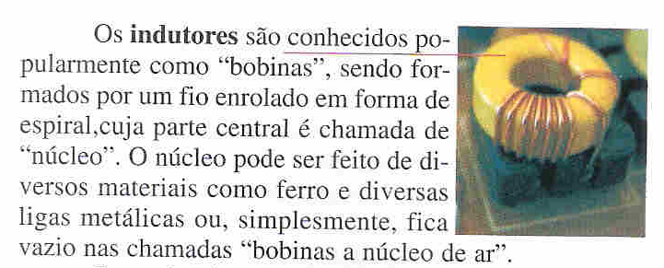
Indutor - Bobinas
0
Representação

Slide 8
Fator de potência (circuitos de corrente alternada)
Em circuitos reativos (Contém resistências, capacitores e indutores) a corrente elétrica está defasada em à tensão.
Em outras palavras elas não estão correlacionadas. Quando o valor da corrente aumenta o valor da tensão não segue essa regra.Devido a este fenômeno, a potência dissipada é sempre menor que a multiplicação da tensão pela corrente.
Num circuito reativo a potência é igual a P = U * I * FP, onde:
P = Potência efetivamente dissipada. Medida em Watt (W)
U = Tensão aplicada no circuito, em Volt (V)
I = Corrente que atravessa o circuito. Medida em Ampère
FP = Fator de potência não tem unidade, é apenas um número.
Nesta atividade, não será considerado o fator de potência.

Slide 9
Em uso residencial: FP=1
P = U * I * 1 ; FP [0,..,1]
Todos equipamentos residenciais e industriais usam resistores, bobinas indutores resistores. Neste caso, o fator de potência é um valor entre [0,..,1]
Em medidas de consumo: FP= 1.

Slide 10
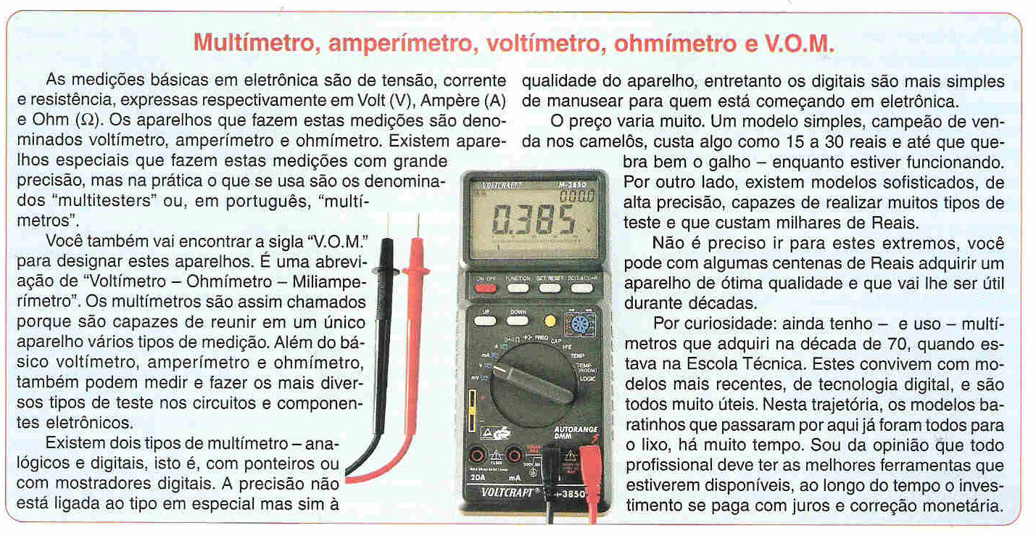
Instrumento para medida: Multímetro

Slide 11
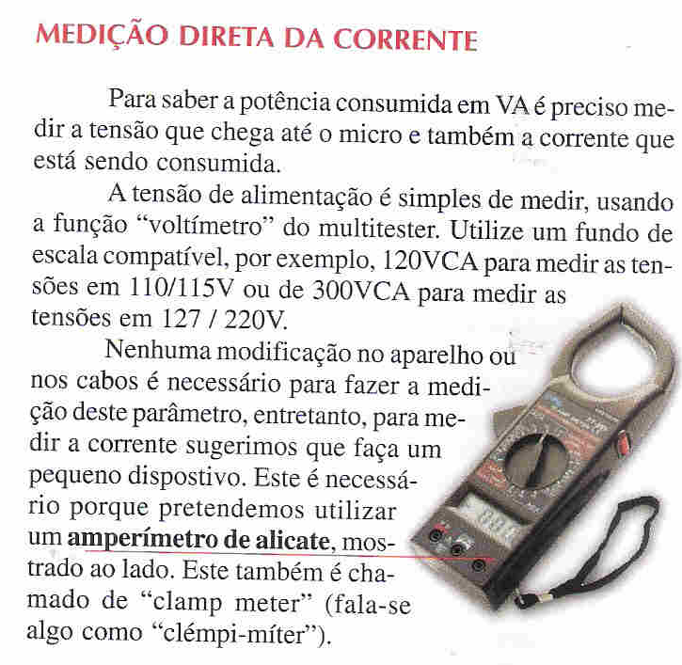
Instrumento para medida: Amperímetro de alicate

Slide 12
Ferro elétrico: 2,52 A; 127V;
P = V * I = 2,52 * 127 = 320W
R = V/I = 127 / 2,52 = 50 OHMs

Slide 13
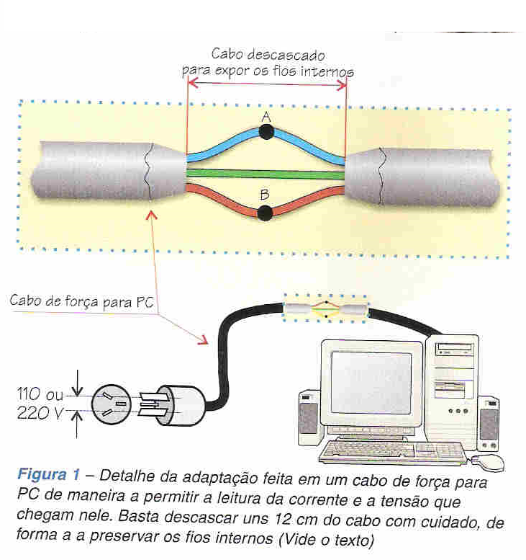
Medida de corrente

Slide 14
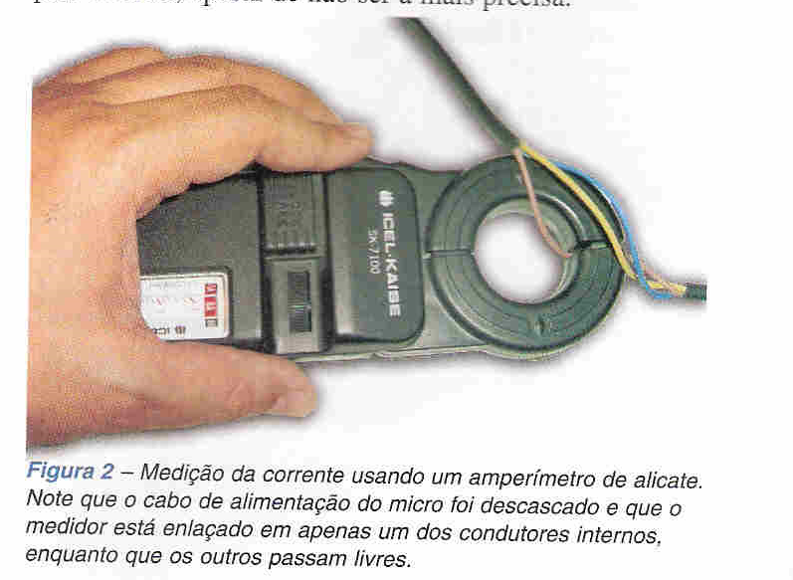
Medição de corrente com alicate
LAMPADA: 127 V I= O,73 A. P: V * I=127*0,73=92,712W
R=V/I= 127/0,73= 173,9 OHMs

Slide 15
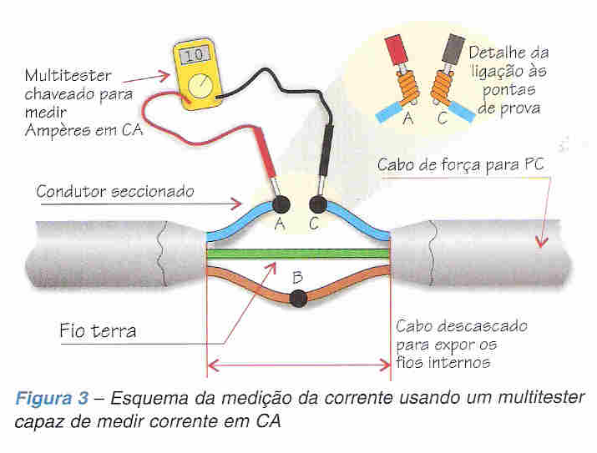
Medição direta de corrente

Slide 16
Medidas de segurança
Uso de sapato de borracha ao operar com a rede Eletropaulo.
i=v/r(borracha)=
127v/(Resistência da sola do sapato é muito grande- aprox. 500000 OHM)
i ~ 0,254 mA.
Nota: Uma corrente elétrica da ordem de 10mA tende a ser mortal.

Slide 17
Metodologia para medida indireta de potência
Potencia de um ferroelétrico
Montar o circuito
Medir a tensão no resistor (Vr): Vr=_______
Conhecer o valor do resistor:
Calcular a corrente no resistor (Ir)através da tensão medida:
Ir=Vr/R = ___________________
5. Valor da potência no dispositivo:
P= (V_eletropaulo – Vr)*Ir
= _________________
6. Valor da potência no resistor: Pr= Ir * Vr.
O que significam Pr e Ir?:__________________________
______________________________________________

Slide 18
Diagrama do experimento
Faça um desenho do experimento.
Voltagem na tomada da Eletropaulo V=127 V
Resistor em série (R)
Corrente no circuito (Ir)
Voltagem no dispositivo
Potencia no dispositivo

Slide 19
Questões relacionadas ao experimento
1a- Anote a lei da potência:
1b – Anote a lei de OHM:
1c – Uma lâmpada antiga tem a seguinte especificação em seu bulbo: 100W/220V. Calcule a corrente e a resistência da lâmpada.
2- Faça o diagrama de um circuito (percurso fechado) contendo a rede eletropaulo + e um ferro elétrico. Indique quem é o gerador e o consumidor. Indique a corrente no circuito
3a-O que são: Resistores, Capacitores e Indutores. Desenhe a sua representação
4. Quais instrumentos fornecem o valor direto da corrente:
___________________________________; _____________________________
5. Faça um diagrama (ou desenho) indicando as formas de medidas diretas de corrente.

Slide 20
Questões relacionadas ao experimento
6. Faça o diagrama do experimento MEDIDA INDIRETA DE POTÊNCIA. Indique as tensões e correntes envolvidas
7. O que é um sensor. Que dispositivo opera como sensor no experimento acima?
8. Considere que no experimento medida indireta de potência : R= 0,2OHMs; Vr= 2V. O experimento foi alimentado pelo estabilizador.
Calcule as potências do dispositivo (Pd?) , do resistor (PR) e a relação Pr/Pd.

